Slide 1
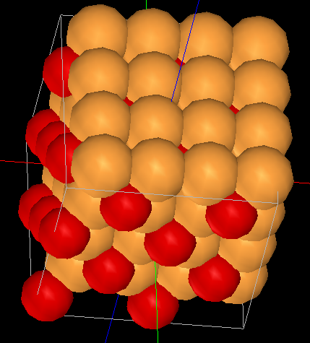
DFTB_BAND
Cu2Oのバンド構造
Cu2Oの(001)面
空間群：224
格子定数
長さ：a=b=c=4.290371[ang]
角度：α=β=γ=90[deg]
原子の位置：
Cu: (0.25, 0.25, 0.25)
Cu: (0.75, 0.75, 0.25)
O: (0.0, 0.0, 0.0)
Lattice_type: CUB
Cu
O
Notes:
DFTB_BAND_Inorganic_004

Slide 2
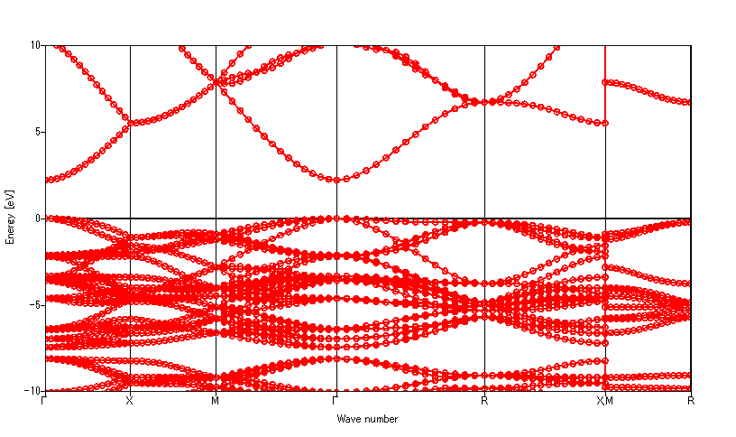
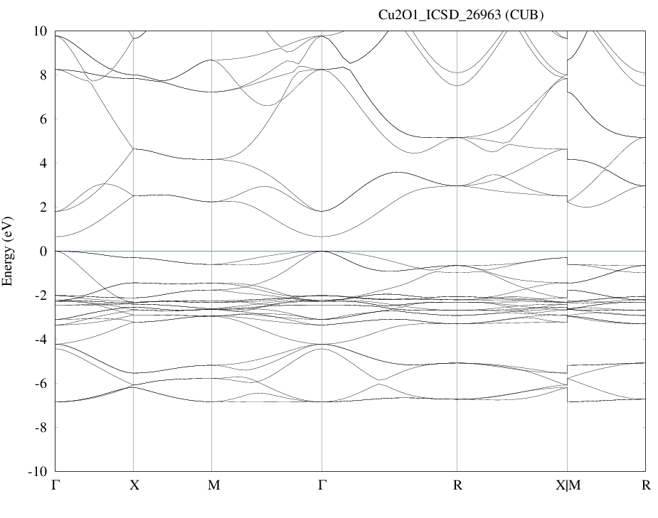
Cu2Oのバンド構造
DFTBで求められたバンド構造
AFLOWで求められているバンド構造
(http://aflowlib.org/material.php?id=aflow:f0a3c1e6919f698d)

Slide 3
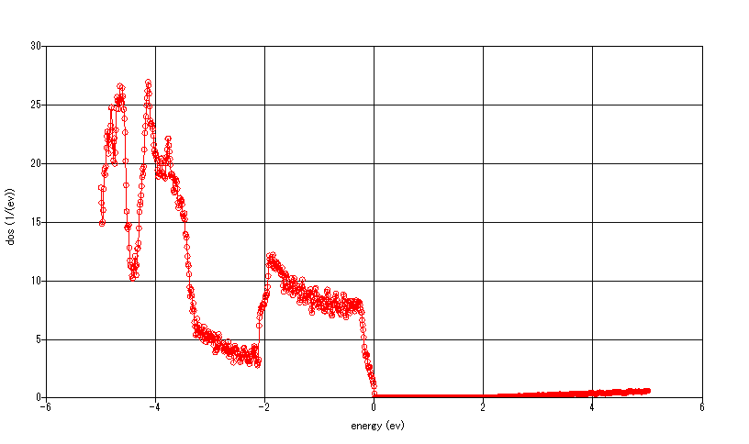
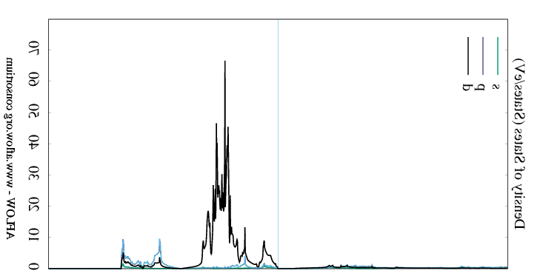
Cu2Oの状態密度
DFTBで求められた状態密度
バンド・ギャップ 2.21[eV]
バンド・ギャップ観測値：2.1[eV]
AFLOWで求められている状態密度
(http://aflowlib.org/material.php?id=aflow:f0a3c1e6919f698d)
バンド・ギャップ 1.7961[eV]

